Slide 1
Connaître les tables de multiplication de 0 à 8
Mathématiques – Calcul mental CM1
⇨ Entraînement n° 1

Slide 2
Opération 1
8 x 2

Slide 3
Opération 2
3 x 7

Slide 4
Opération 3
5 x 5

Slide 5
Opération 4
8 x 4

Slide 6
Opération 5
5 x 8

Slide 7
Opération 6
3 x 3

Slide 8
Opération 7
2 x 8

Slide 9
Opération 8
8 x 5

Slide 10
Opération 9
0 x 9

Slide 11
Opération 10
4 x 10

Slide 12
Opération 11
2 x 6

Slide 13
Opération 12
8 x 9

Slide 14
Opération 13
4 x 1

Slide 15
Opération 14
7 x 10

Slide 16
Opération 15
8 x 8

Slide 17
Opération 16
5 x 2

Slide 18
Opération 17
7 x 3

Slide 19
Opération 18
6 x 1

Slide 20
Problème
Cyrine a acheté 3 paquets de barrettes. Chaque paquet contient 6 barrettes.
Combien Cyrine a-t-elle acheté de barrettes en tout ?

Slide 21
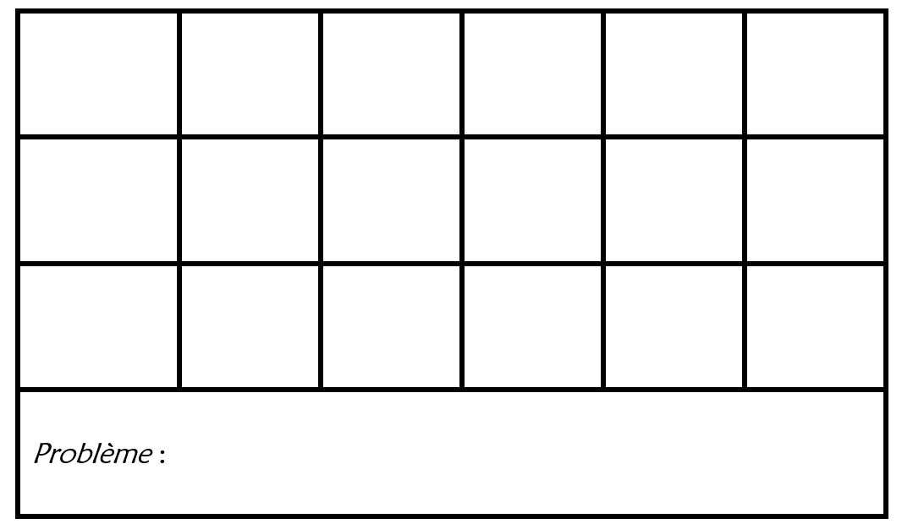
Correction
16 | 21 | 25 | 32 | 40 | 9
16 | 40 | 0 | 40 | 12 | 72
4 | 70 | 64 | 10 | 21 | 6
18 barrettes

